Slide 1
We make car transport across Europe

Slide 2
Firma Transhad od początku swojej działalności zajmuje się transportem drogowym samochodów osobowych, van oraz busów. Przewozimy auta nowe, luksusowe oraz używane.

Slide 3
Lokalizacja
Siedziba firmy Transhad znajduje się w Dynowie, niewielkim miasteczku znajdującym się w Polsce południowo-wschodniej, nieopodal Rzeszowa.
Lokalizacja ta jest dobra pod względem logistycznym – ze względu na bliskość autostrady A4.

Slide 4
Historia
Swoje doświadczenie w dziedzinie świadczenia usług transportu międzynarodowego zdobywamy nieprzerwanie od 2009 r.
Nasza firma została stworzona dzięki pasji do motoryzacji, logistyki i transportu.
www.transhad.com

Slide 5
Jesteśmy niezależną, prywatną, prężnie rozwijająca się firmą, specjalizującą się w transporcie samochodów na autotransporterach. Nasza firma bazuje na ciągnikach marki: Mercedes, Scania oraz Iveco, które wyposażone są w naczepy: Kässbohrer, Rolfo, Eurolohr oraz Rimo.

Slide 6
Przestrzegamy europejskich standardów dotyczących ochrony środowiska. Wszystkie nasze samochody spełniają zachodnie normy EURO6 i EURO5.

Slide 7
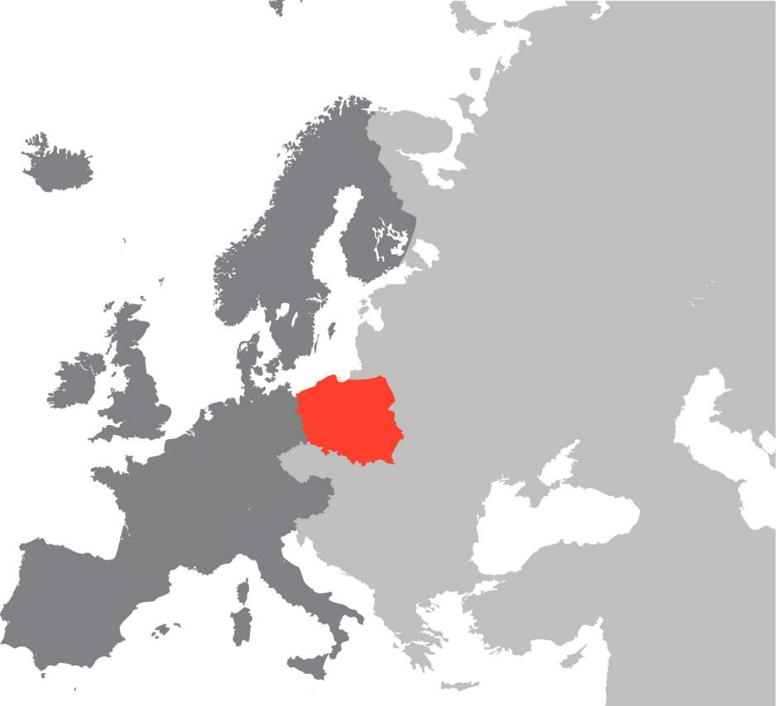
Świadczymy usługi transportowe na terenie całej Europy Zachodniej.
Kraje Beneluksu
Niemcy
Francja
Włochy
Hiszpania

Slide 8
Ściśle współpracujemy europejskimi fabrykami produkującymi samochody, dealerami aut, dystrybutorami oraz z renomowanymi firmami spedycyjnymi, które oczekują transportu aut na najwyższym poziomie.

Slide 9
Tabor
Do Państwa dyspozycji oddajemy 15 autotransporterów wraz z zespołem profesjonalnie przygotowanych pracowników. Nasi spedytorzy i kierowcy wiedzą prawdopodobnie wszystko o transporcie i logistyce. Dzięki ciągłym inwestycjom w kadrę i sprzęt sukcesywnie podnosimy poziom naszych usług.

Slide 10
Bezpieczeństwo
Dajemy gwarancję szybkiego, bezpiecznego
i punktualnego dostarczenia ładunku.
Nasze samochody są monitorowane przez system GPS, we współpracy z firmą Juwentus.
Zapewnia to bezpieczeństwo naszych ładunków 24 godziny 7 dni w tygodniu
www.transhad.com

Slide 11
Za cel stawiamy sobie świadczenie usług transportowych na najwyższym poziomie, a zadowolenie klientów jest dla nas największym sukcesem!

Slide 12
Powierzając nam swój ładunek mają Państwo pewność, że nasza firma zadba o:
Poprawność dokumentów transportowych
Informowanie o załadunku i rozładunku
Informowanie o wszelkich ewentualnych przeszkodach podczas transportu (warunki drogowe itp.)
Postoje załadowanego pojazdu wyłącznie na parkingach strzeżonych
Cogodzinną kontrolę pojazdu oraz ładunku podczas
postoju
Uczciwość – mają Państwo pewność, że ładunek
dotrze bezpiecznie i na czas!

Slide 13
Dlaczego warto nawiązać z nami współpracę?
Nasza firma specjalizuje się w przewozie samochodów na
autotransporterach
Powierzony nam transport jest bezpieczny na każdym etapie
realizacji zlecenia
Gwarantujemy indywidualną opiekę i doradztwo w zakresie najlepszej organizacji transportu
Oferujemy konkurencyjne ceny, dzięki bezpośredniej
obsłudze, bez zatrudniania podwykonawców

Slide 14
Wybór firmy Transhad to gwarancja:
• Terminowości dostawy i bezpieczeństwa ładunku,
• Fachowej realizacji zlecenia transportowego,
• Obsługi w języku polskim, angielskim i niemieckim,
• Bezpośredniego kontaktu z pracownikami - przede wszystkim kierowcami obsługującymi Państwa zamówiony transport.
www.transhad.com

Slide 15
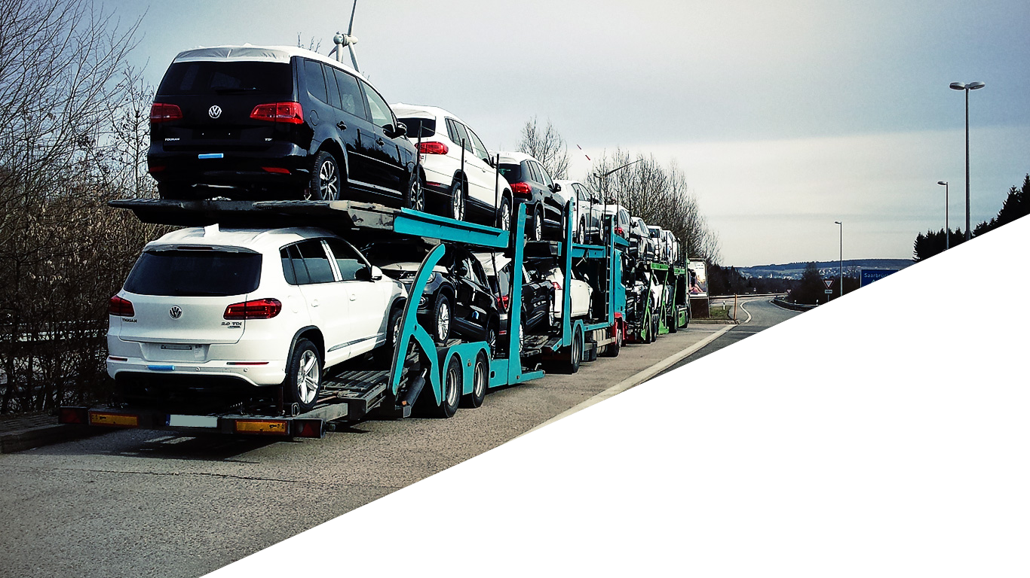
Zapraszamy
do współpracy!
Damian Hadam
CEO
+48 662 519 910
www.transhad.com
office@transhad.com
correspondence adress:
ul. Kazimierza Wielkiego 2
36-065 Dynów
POLAND
Jarosław Sar
transport manager
+48 664 190 084

Slide 16
Dziękujemy za uwagę

